Slide 1
二流近似を用いた
地球大気の放射伝達計算
流体地球物理学教育研究分野
1863426S 田村 笙

Slide 2
１研究目的
放射伝達計算を高速に行うための計算式を考え, 検証する

Slide 3
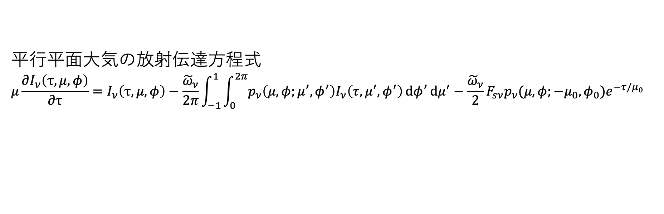
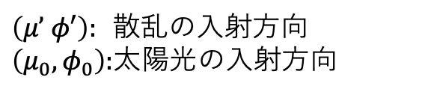
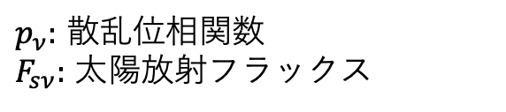
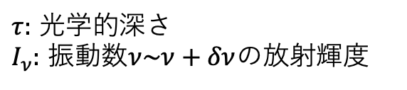
２計算式
方針
光学的特性が一様な大気を仮定
太陽放射を想定
放射伝達方程式を二流近似する.
大気上端および下端での上向き, 下向き放射フラックスを計算する.
一様な大気
平行平面大気の放射伝達方程式
$$μ\frac{∂I_{ν}\left(τ,μ,φ\right)}{∂τ}=I_{ν}\left(τ,μ,φ\right)−\frac{{\tilde{ω}}_{ν}}{2π}\int_{−1}^{1}{\int_{0}^{2π}{p_{ν}\left(μ,φ;μ^{′},φ^{′}\right)I_{ν}\left(τ,μ^{′},φ^{′}\right)}\text{d}φ^{′}}\text{d}μ^{′}−\frac{{\tilde{ω}}_{ν}}{2}F_{sν}p_{ν}(μ,φ;−μ_{0},φ_{0})e^{−τ/μ_{0}}$$
$\left(μ’ φ′\right):$ 散乱の入射方向
$\left(μ_{0},φ_{0}\right):$太陽光の入射方向
$τ:$ 光学的深さ
$I_{ν}:$ 振動数$ν\sim ν+δν$の放射輝度
$p_{ν}:$ 散乱位相関数
$F_{sν}:$ 太陽放射フラックス

Slide 4

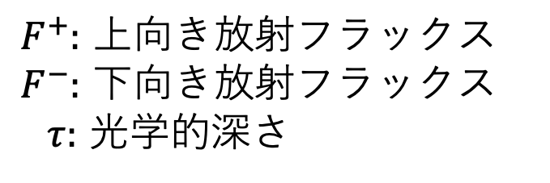
２計算式
二流近似
放射伝達方程式を, 上向き及び下向きフラックスに関する二つの微分方程式に近似.
二流近似方程式
$$\frac{\text{d}F^{+}}{\text{d}τ}=γ_{1}F^{+}−γ_{2}F^{−}−S^{+}$$
$$\frac{\text{d}F^{−}}{\text{d}τ}=γ_{2}F^{+}−γ_{1}F^{−}+S^{−}$$
$F^{+}:$ 上向き放射フラックス
$F^{−}:$ 下向き放射フラックス
$τ:$ 光学的深さ

Slide 5









２計算式
放射フラックスの計算式
$$F_{tot}^{+}(τ)=F^{+}(τ)$$
$$F_{tot}^{−}\left(τ\right)=F^{−}\left(τ\right)+F_{dir}^{−}(τ)$$
$$F^{+}(τ)=k_{1}e^{λτ^{′} }+Γk_{2}e^{−λτ^{′}}+C^{+}(τ^{′})$$
$$F^{−}(τ)={Γk}_{1}e^{λτ^{′} }+k_{2}e^{−λτ^{′}}+C^{−}(τ^{′})$$
$$F_{dir}^{−}\left(τ\right)=μ_{0}πF_{s}\exp{(−τ/μ_{0})}$$
$$λ={\left(γ_{1}^{2}−γ_{2}^{2}\right)}^{1/2}$$
$$Γ=γ_{2}/(γ_{1}+λ)$$
$$C^{+}(τ^{′})=\frac{\tilde{ω}′πF_{s}\exp\left(−τ^{′}/μ_{0}\right)[\left(γ_{1}−1/μ_{0}\right)γ_{3}+γ_{2}γ_{4}]}{λ^{2}−1/μ_{0}^{2}}$$
$$C^{−}\left(τ^{′}\right)=\frac{\tilde{ω}′πF_{s}\exp\left(−τ^{′}/μ_{0}\right)[\left(γ_{1}+1/μ_{0}\right)γ_{4}+γ_{2}γ_{3}]}{λ^{2}−1/μ_{0}^{2}}$$
$$0$$
$$F_{dir}^{−}(τ)$$
$$F^{+}(τ)$$
$$F^{−}(τ)$$
$$τ_{s}$$
$$τ$$
境界条件
$$F^{+}\left(τ_{s}\right)=R_{sfc}F_{tot}^{−}\left(τ_{s}\right)$$
$$F^{−}\left(0\right)=0$$
$R_{sfc}:$ 地表の反射率
Notes:
先ほど一様な大気において

Slide 6
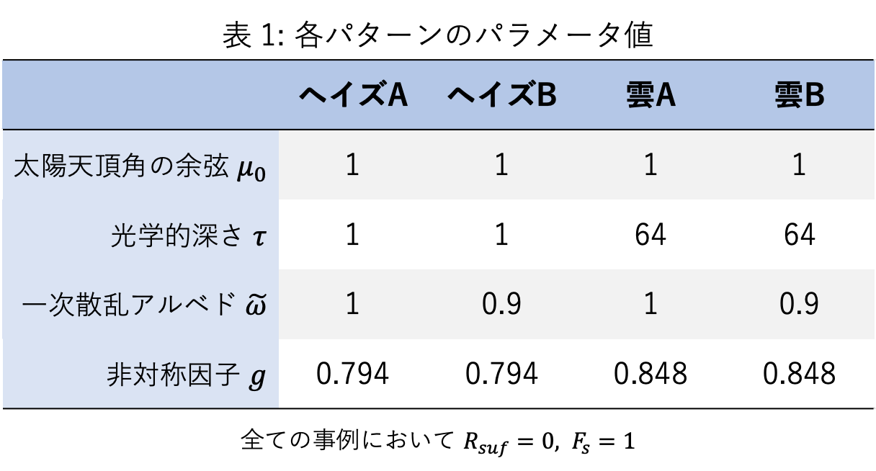
計算式の検討
Toon et al. (1989) が用いたパラメータ条件について放射フラックスを計算し, 計算結果の正確さを評価する
表 1: 各パターンのパラメータ値 |  | 表 1 各事例の
 | ヘイズA | ヘイズB | 雲A | 雲B
太陽天頂角の余弦 $μ_{0}$ | 1 | 1 | 1 | 1
光学的深さ $τ$ | 1 | 1 | 64 | 64
一次散乱アルベド $\tilde{ω}$ | 1 | 0.9 | 1 | 0.9
非対称因子 $g$ | 0.794 | 0.794 | 0.848 | 0.848
全ての事例において $R_{suf}=0, F_{s}=1$ |  | 共通
Notes:
ヘイズ(Haze)煙霧 高層雲

Slide 7

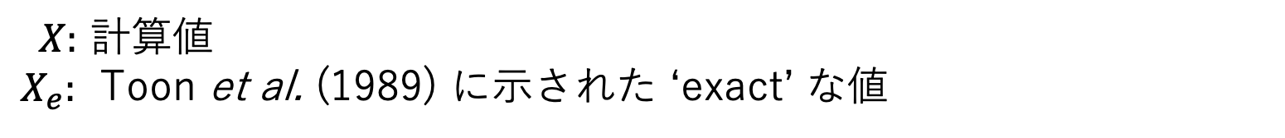
計算式の検討
正確さの評価
(相対誤差) $=\frac{|X−X_{e}|}{X_{e}}$
$X:$ 計算値
$X_{e}:$ Toon et al. (1989) に示された ‘exact’ な値
Notes:
ほんけn

